Slide 1
Rome Technopole
Networking Day
Stefano Trombetta

Slide 2
Mismatching strutturale tra domande e offerta di competenze sul mercato del alvoro
Focus Italia – dati Unioncamere e Anpal - 40% di offerte di lavoro non coperte per mancanza di competenze
Tra 1,3 e 1,7 milioni di nuovi posti di lavoro da ora al 2026
circa il 40% nel 2022 sono risultati «introvabili» perché connessi ad esempio a competenze Digitali o Green non presenti sul mercato (circa quindi 500-700 mila posti di lavoro «in the new»)
Tale Gap risulta inoltre sempre più ampio nel tempo: la % di profili introvabili era solo del 27% ad aprile 2019
Focus Europa - rischio gap di 6,7 milioni di specialisti HiTech nel 2030
Obiettivo Digital Compass 2030: 20 milioni di lavoratori previsti in ambito «digital specialists»
Le proiezioni attuali prevedono però che tale popolazione di specialisti si attesterà nel 2030 a soli 13.3 milioni con un gap di 6,7 milioni di specialisti digitali – circa il 33% del totale
In termini di «skill digitali» il gap previsto è ancora più alto, si prevede che circa l’80% della popolazione adulta dovrebbe avere skill digitali di base entro il 2030, quando si prevede invece una copertura di solo il 64% - oltre il 16% sotto il target previsto

Slide 3
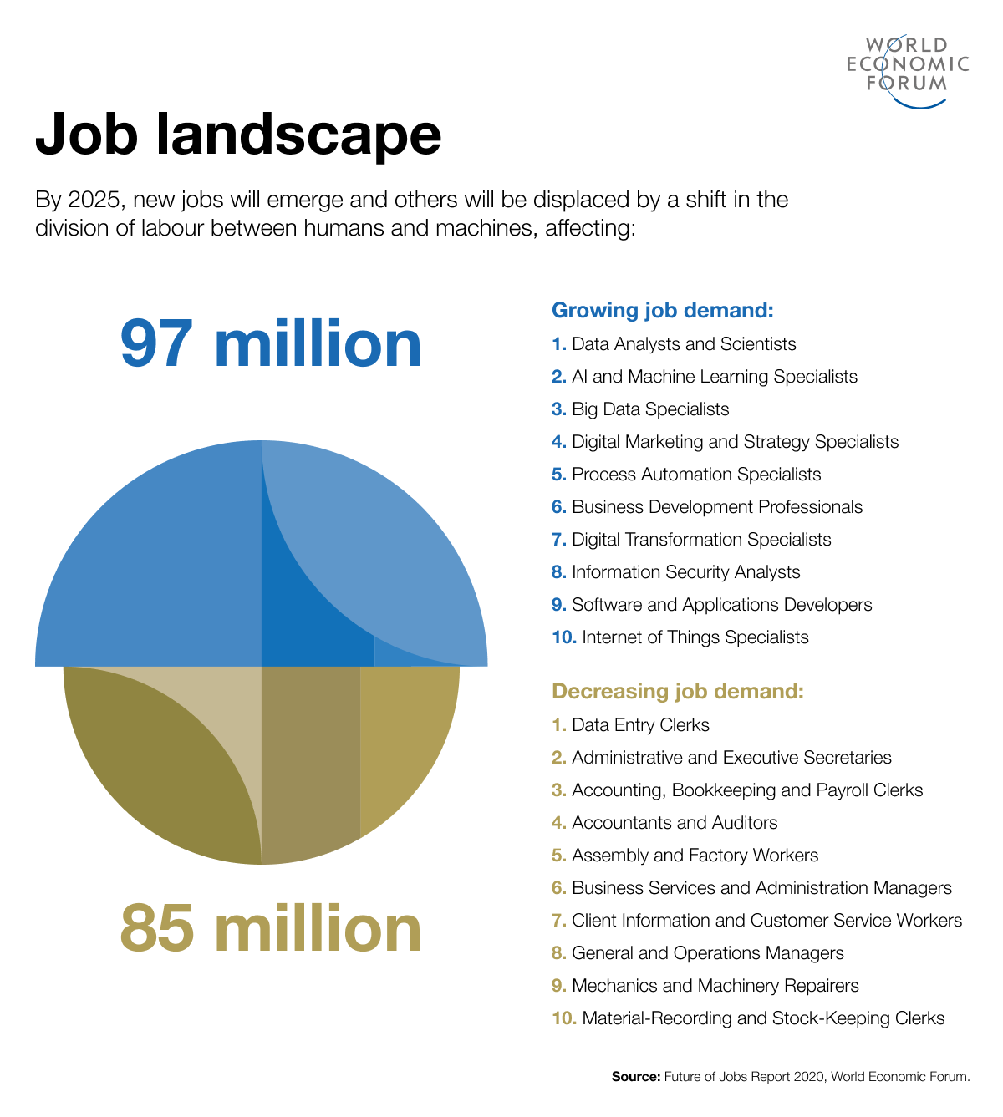
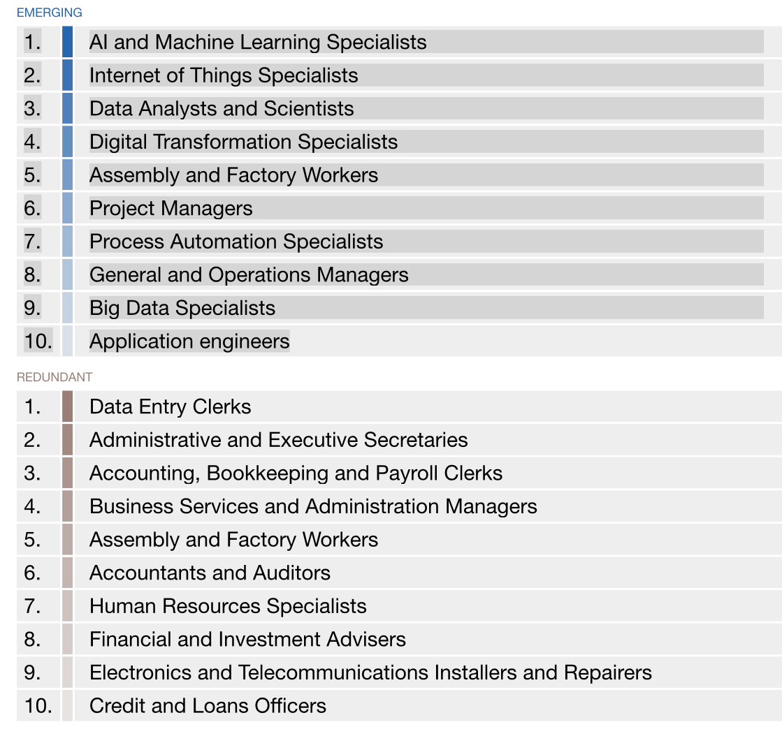
Mestieri emergenti e mestieri in estinzione
TOP emerging Job – Italia
(dati World Economic Forum)
TOP emerging Job – World Wide
(dati World Economic Forum)
Copyright © 2023 Accenture. All rights reserved.

Slide 4
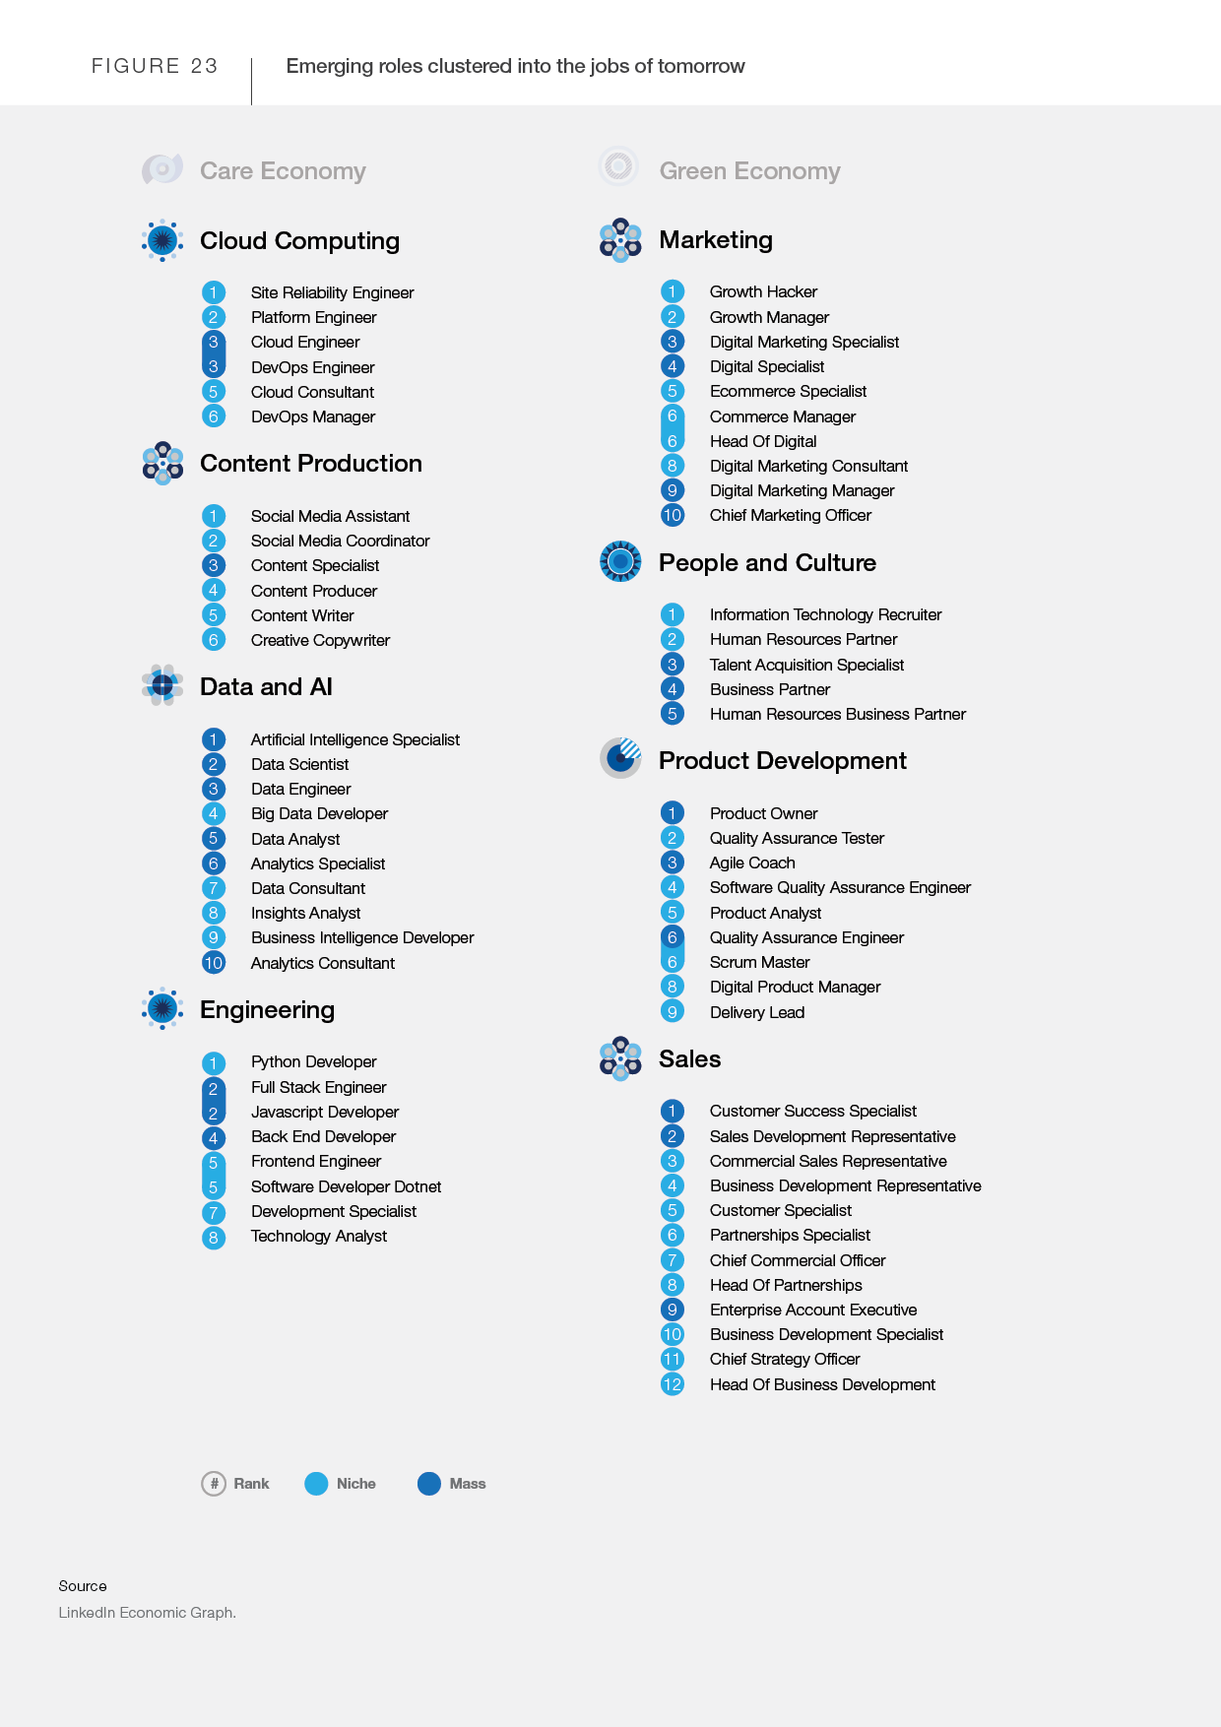
Job del Futuro - Dettaglio per Macrocategoria
Copyright © 2023 Accenture. All rights reserved.

Slide 5
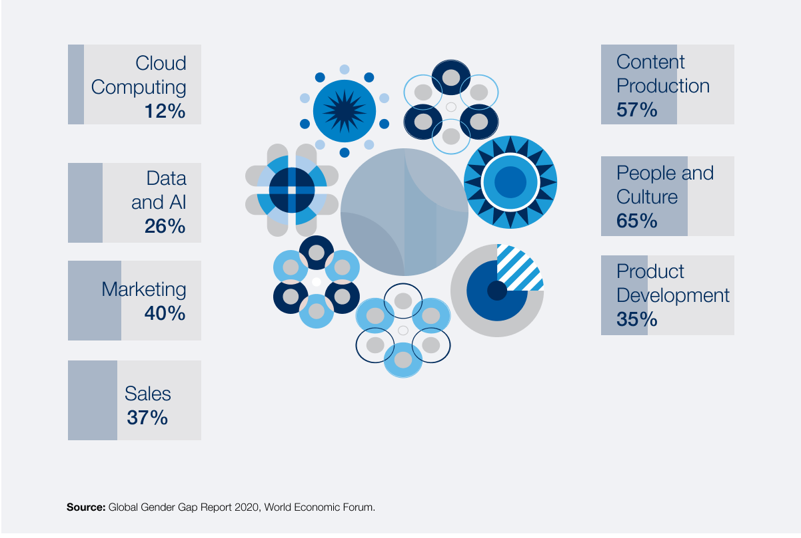
Oltre al problema del mismatching esiste anche un problema di inclusion
Share of Women in the Job of the Future
Gender Mismatching maggiormente rilevante sui mestieri ad elevato contenuti tecnologico (Cloud, Data e AI)
Copyright © 2023 Accenture. All rights reserved.

Slide 6
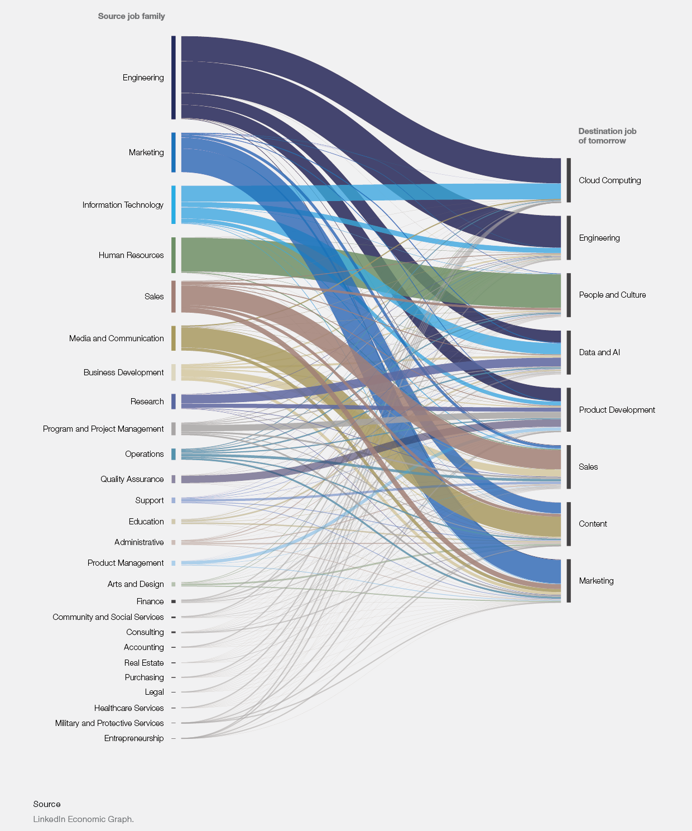
Non solo mercato del lavoro ma anche aziende che devono «ruotare» la propria workforce
Copyright © 2023 Accenture. All rights reserved.

Slide 7
I numeri di tale sfida sono impressionanti, le modalità per affrontarla devono essere nuove
Data Driven Competency
and Job Model
New Learning Experience
Supported by AI and
Data Analytics
Supported by Digital Communication and Metaverse

Slide 8







“Data Driven Competency and Job Model”
Il modello del “Living Skill Catalogue”
DATA DRIVEN
Leverage External
data sources
SUSTAINABLE
Update contents continuously with a renewable dynamic approach
PREDICTIVE
Anticipate workforce phenomena
S
J
BUSINESS RELEVANT
Provide roles and skills relevant to business strategy
MARKET RELATED
Get the roles and skills demanded in the real labor market
SKILL AS THE NEW CURRENCY
Skill as a common language to get insights form the market and boost the talent strategy
AI POWERED
AI and Data Analytics as core technology to developing the model
Copyright © 2023 Accenture. All rights reserved.
Notes:
Sostenibile perché non crea job che non sono applicati, è integrato con altri processi,…

Slide 9
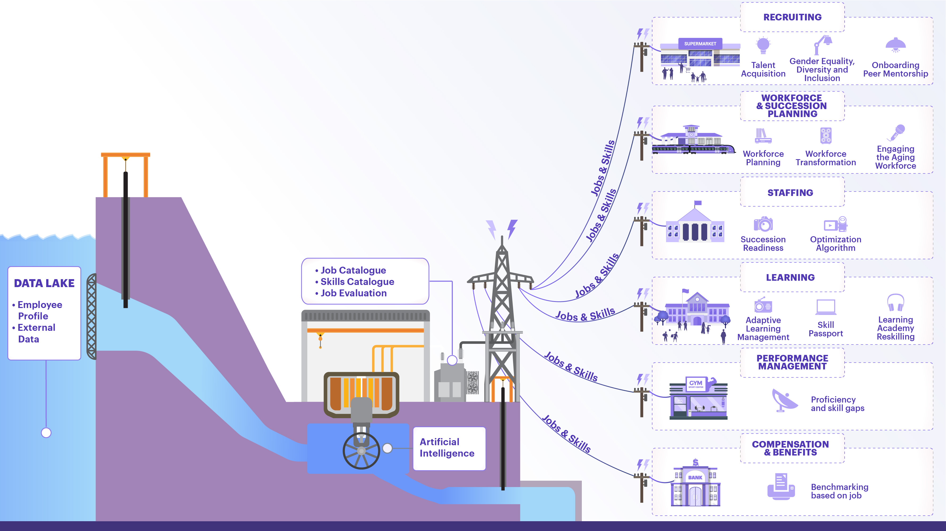
I dati alimentano, come una centrale elettrica, una serie di servizi a supporto della valorizzazione del capitale umano
Copyright © 2023 Accenture. All rights reserved.

Slide 10




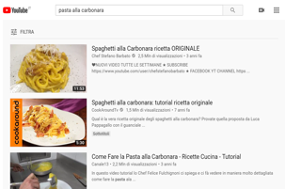



«New Learning Experience» supportata dalle tecnologie
TREND 01
Micro-media
TREND 02
Anytime, Anywhere
TREND 03
Personalized
TREND 04
Contextual
TREND 05
AI Generative Supported
TREND 06
Social
TREND 07
Gamified
TREND 08
Immersive
Copyright © 2023 Accenture. All rights reserved.

Slide 11

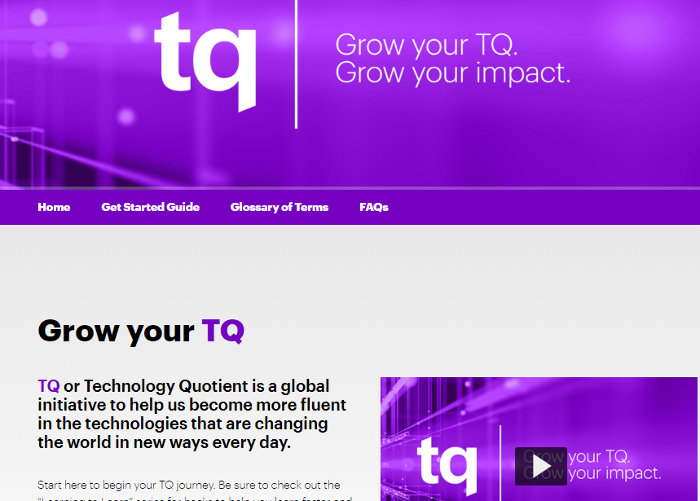
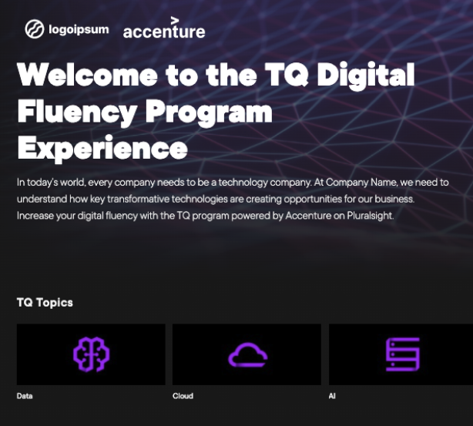
DIGITAL SKILLS PER ACCELERARE LA DIGITAL FLUENCY
Caso Accenture
Il programma Digital Skills (Technology Quotient - TQ) è un percorso di apprendimento per conoscere in modo semplice le tecnologie digitali in trasformazione: cosa sono, come vengono applicate, perché sono importanti.
Il percorso di Accenture nel TQ
375,000+ persone coinvolte attivamente nel percorso di apprendimento TQ
80% delle persone Accenture ha guadagnato un punteggio TQ che rispecchia il proprio livello di padronanza delle diverse tecnologie
Si è riscontrato il 32% di crescita nella technology fluency ad oggi
Technology is our new language
Notes:
How do you build digital fluency?
Technology Quotient (TQ) is a learning program which provides a simple way to learn about transformative digital technologies, how they are applied, why they matter.
In today’s world where digital is everywhere, it’s not enough to just know about the technology, we need to be fluent in it—and understand how to apply it. TQ simplifies the most complex technology concepts, so you can talk with anyone about how those concepts are changing the world and creating new business opportunities.
You don’t need to teach employees how to become expert coders, but you do need to train them to think like technologists.
With a stronger TQ, employees can all confidently engage in meaningful conversations about technology concepts that are changing the world and creating new business opportunities.
For the technology workforce, TQ creates breadth to complement existing depth.
For the non-technology workforce, TQ creates the fluency for common understanding and innovation across the business.
What does TQ mean for Accenture?
Accenture is 12 months into our own TQ journey. Accenture’s Technology Quotient (TQ) program is a global learning initiative to help our employees become more fluent in the technologies that are changing the world in new ways every day. The more we build our TQ, the easier it will be for us to speak fluently about tech topics and the business value they carry.
TQ offers continuous learning on frequent topics including the Cloud, AI & Data, Blockchain and more. Captivating videos, tools and quizzes simplify the most complex ideas, inspiring us to rise above the fast-moving tech curve.
Why TQ?
Simply put, technology is our new language. As we enter the decade of delivering on the promise of technology, in order to respond quickly to changing market conditions, it’s vital that each of us not only understands technology, but can also clearly articulate how to apply it, developing innovative solutions for our clients and growing as individuals
Our TQ program delivers:
Continuous Learning: Accenture people continuously learn and learn with agility so that we continue to make the new happen now.
Combinatorial Power: TQ creates the connective tissue on the language around tech innovations across all Accenture programs.
Client Value: We must maintain mastery of technology innovations and effectively translate what they mean to our client

